Slide 1
Profil TIC des étudiants : développer des habiletés essentielles
Huguette Dupont, Cégep de Granby
Nicole Perreault, Réseau REPTIC
Atelier AQPC du 4 juin 2015
Notes:
[Nicole]
C’est un grand plaisir pour Huguette et moi de nous retrouver parmi vous aujourd’hui.
Merci aussi à vous pour votre intérêt envers l’atelier sur le Profil TIC des étudiants
Vous verrez que, dans notre présentation du Profil TIC, nous allons vous parler de quelques technologies. Mais, ce dont nous allons parler principalement, ce sont d’habiletés transversales (informationnelles, cognitives, méthodologiques, etc.) qui, ELLES, sont supportées par la maîtrise d’habiletés technologiques. Les habiletés technologiques que nous vous présenterons sont indispensables, mais en soutien aux habiletés transversales.

Slide 2
Plan
Pertinence d’un Profil TIC des étudiants : les étudiants, les enseignants, les programmes
Profil TIC des étudiants du collégial
  Aperçu et caractéristiques
  Description
Notes:
[Nicole]
Pertinence :
Pourquoi il importe que nos étudiants maîtrisent des habiletés informationnelles et technologiques
Pourquoi il importe que le réseau collégial assure la maîtrise de ces habiletés dans une perspective qui va au-delà de la formation collégiale
Aperçu et caractéristiques et description :

Slide 3
Plan
Intégrer le Profil TIC des étudiants dans un cours ou dans un programme
Ressources pour intégrer le Profil TIC des étudiants
Échanges : le Profil TIC des étudiants dans ma classe, dans mon programme, dans mon collège
En savoir plus
Médiagraphie
Notes:
[Nicole]
Intégrer le Profil : nous présenterons quelques situations qui se prêtent bien à une intégration du Profil TIC dans un cours ou un programme puis Huguette proposera brièvement une démarche pour intégrer le Profil dans un programme d’études.
Ressources actuelles et à venir pour intégrer le Profil TIC des étudiants dans un cours, un programme : d’ailleurs, si vous avez des suggestions à faire, elles seront les bienvenues !
Prévu une période d’échanges d’une vingtaine de minutes à propos de la place du Profil TIC des étudiants dans vos cours, dans votre programme, dans votre collège

Slide 4
1. Pertinence d’un Profil TIC des étudiants du collégial

Slide 5
Pour les étudiants : le besoin
1. Pertinence
Habiletés informationnelles, méthodologiques et technologiques requises dans :
  Tous les programmes techniques : techniques biologiques, physiques, humaines, administratives, artistiques
  Tous les programmes préuniversitaires : Sciences humaines, de la nature, Arts, lettres, communications, etc.
  La vie citoyenne
Notes:
[Nicole]
Nous ne ferons que survoler cette section de la présentation car, si vous êtes présents à cet atelier, c’est que vous êtes probablement tous et toutes conscients de la plus que pertinence que nos étudiants développent des habiletés TIC et informationnelles.
Tous les programmes universitaires et techniques du réseau collégial comportent des compétences ou des objectifs associés à des habiletés informationnelles et technologiques.
Programmes techniques :
Techniques biologiques et physiques : Soins infirmiers, hygiène dentaire, santé animale, Gestion et technologies d'entreprise agricole, génie civil, génie industriel, avionique
Techniques humaines et administratives : techniques policières, techniques juridiques, éducation à l’enfance, éducation spécialisée, travail social, logistique du transport, comptabilité et gestion, gestion de commerce, bureautique, tourisme, informatique
Techniques artistiques : graphisme, design de présentation, intégration multimédia
Programmes préuniversitaires Sciences de la nature, Sciences humaines, Arts, lettres et communications, etc.

Slide 6
Pour les étudiants : le besoin
1. Pertinence
Assurer aux étudiants la maîtrise d’habiletés indispensables à la poursuite des études collégiales et universitaires
Répondre aux attentes et aux exigences des universités et du marché du travail et préparer à la société du numérique
Favoriser la réussite scolaire : lien de causalité entre la maîtrise d’habiletés informationnelles et la réussite scolaire ⁽¹⁾
Notes:
[Nicole]
Difficile d’imaginer une profession ou un métier où la maîtrise d’habiletés informationnelles et technologiques n’est pas requise
La maîtrise de ces habiletés est maintenant nécessaire, qui plus est, réclamée par le marché du travail et les universités, quel que soit le programme d’études ou la discipline
MOTTET, M. Former à la recherche d’infos : pourquoi et comment? Résonances - Mensuel de l’École valaisanne (Février 2014), p. 22-23, http://www.faireunerecherche.fse.ulaval.ca/fichiers/site_mmottet/documents/CompInf/pubs/MottetFatoux_2014_.FormerALaRechercheDInfos.pdf (Page consultée le 30 juin 2014)

Slide 7


Pour les étudiants : le constat
1. Pertinence
Si vous demandiez à un étudiant de nommer les outils ou sites Web qu’il utilise pour chercher de l’information, que vous répondrait-il ?
Notes:
[Nicole]
Si vous demandiez à un étudiant du collégial de nommer les outils qu’il utilise pour faire ses recherches? Wikipédia + Google.
Contexte d’infoboulimie; inondés d’information. Augmentation exponentielle de la quantité de sources et de contenus disponibles. Défis grandissant : la capacité des individus d'accéder à l'information, de valider leur qualité et de la traiter. Est-ce que les premiers résultats d’une recherche dans Google et dans Wikipédia sont suffisants dans ce contexte?

Slide 8
Pour les étudiants : le constat
1. Pertinence
À leur arrivée au collégial :
  Utilisation en surface, fonctionnelle et ludique des TIC : communiquer, se divertir
  Lacunes notables : définir un sujet de recherche, identifier les mots-clés pertinents, évaluer la validité et la fiabilité des sources, analyser l’information, la synthétiser, la présenter, se comporter de façon sécuritaire et éthique, etc.
Notes:
[Nicole]
Ils en font un usage ludique (et non académique) et en surface (fonctionnelle, mais non efficace ni en profondeur) (le CEFRIO avait déclaré : les filles jasent, les gars s’amusent).
Quoi qu’ils en disent et quoi qu’on en pense, et vous serez probablement d’accord, nos étudiants ont beau utiliser Facebook, se connecter à Flicker, avoir un téléphone intelligent pour texter, ils ont des lacunes importantes en matière d’habiletés informationnelles et technologiques. Lacunes d’ordre cognitif et méthodologique dans leur utilisation des TIC dans un cadre scolaire.

Slide 9
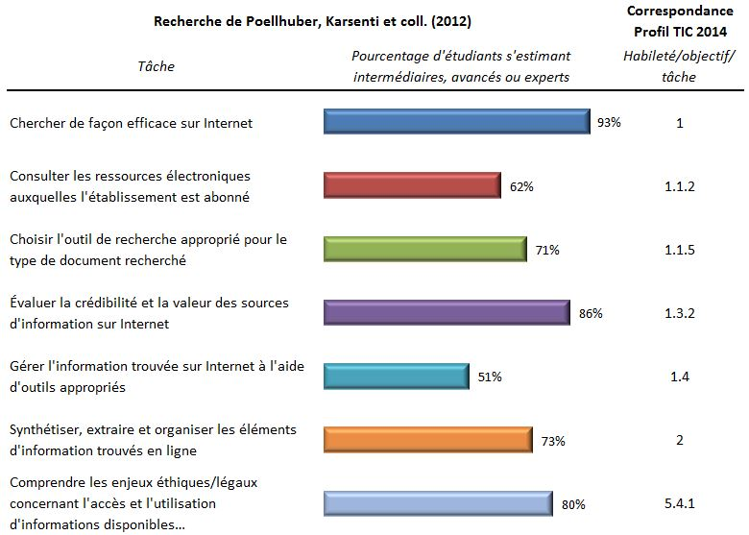
Pour les étudiants : leur perception… ⁽²⁾
1. Pertinence
Notes:
[Nicole]
Or,
Dans le cadre d’un sondage administré auprès de 30 724 étudiants du réseau collégial québécois, en 2012, Poellhuber et Karsenti ont demandé aux étudiants comment ils se percevaient dans la réalisation de tâches liées à des compétences informationnelles.
Comme l’indique la figure, la grande majorité des étudiants s’estiment compétents, voire experts, dans les différents aspects touchant les compétences informationnelles. Il y a donc un gap, un gouffre pourrait-on dire entre la perception que les étudiants ont de leurs compétences et ce qui est observé par les enseignants.

Slide 10
Pour les enseignants
1. Pertinence
Variabilité dans la formation des étudiants
  Profil d’entrée au collégial
  Profil de sortie du collégial
Profil TIC des étudiants : propose une démarche structurée d’apprentissage d’habiletés informationnelles, méthodologiques et technologiques
  Facilite les choix et les actions à poser lors de l’intégration dans la classe
Notes:
[Huguette]
Profil entrant : parcours scolaire, technologies à la maison, travail étudiant, intérêt perso, etc. Enjeu clientèle adulte.
Profil sortant : nature des programmes, pratiques des enseignants, se faufiler…
Pour soutenir une pédagogie active. Un moyen pour faire apprendre les étudiants dans l’action et en contexte.
Pour enseigner certaines habiletés au lieu de supposer que les étudiants les possèdent.

Slide 11
Pour les enseignants : constat
1. Pertinence
Ils intègrent déjà des activités associées à des habiletés du Profil ⁽³⁾
Ouverture au potentiel pédagogique du recours aux TIC dans la classe
Notes:
[Huguette]
Les profs le font soit parce que la nature de leur programme appelle les TIC de manière naturelle, soit pas instinct pédagogique (potentiel, plus-value), soit pas intérêt personnel. On le verra un peu plus loin.
Effectuer un travail de recherche (H1)
Représenter visuellement l’information au moyen d’un tableau ou d’une carte conceptuelle (H2.3)
Travailler en équipe (H 4.3)
Publier un travail de recherche sur YouTube (H3)
Lacune : repose parfois sur un petit nombre de profs. Incohérence entre les cours, entre les programmes. Risques (départs, maladie, etc.)
Avec le Profil TIC des étudiants, les TIC sont objets d’apprentissage pour les étudiants, mais elles deviennent également un soutien à l’apprentissage pour les enseignants. Durant le DEC : les TIC en lien avec l’apprentissage, en soutien aux compétences disciplinaires.

Slide 12
Pour les programmes
1. Pertinence
Encourage une intégration réussie des TIC dans les programmes :
  Concertation autour d’un cadre de référence
  Développement progressif et cohérent des habiletés TIC
  Mise en place des conditions pédagogiques et organisationnelles
    Perfectionnement des enseignants, activités pédagogiques, évaluation
    Équipements
Notes:
[Huguette]
[On passe vite car on y revient dans la partie Intégrer dans un programme]
Concertation comme dans toute opération de gestion des programmes (plans-cadres, évaluation, plan d’encadrement, etc.)
Développement progressif et cohérent tout comme on le fait avec les compétences des programmes d’études réparties sur plusieurs sessions
Conditions : en collaboration avec les personnes-ressources et services du collège et par le biais de processus comme les budgets d’immobilisation, le plan TIC institutionnel, les programmes de perfectionnement, etc.

Slide 13
2. Profil TIC des étudiants du collégial

Slide 14
Aperçu
2. Profil TIC
TRAVAILLER EN RÉSEAU
RECHERCHER L’INFORMATION
TRAITER L’INFORMATION
PRÉSENTER L’INFORMATION
EXPLOITER LES TIC DE MANIÈRE
EFFICACE ET RESPONSABLE
Consulter le Profil TIC des étudiants du collégial
Notes:
[Huguette]
Bref historique : Profils antérieurs ScHum+TCG, CREPUQ, Magellan, B2i/C2i France ont mené à Profil 2009, implanté dans plusieurs programmes et collèges, analyse de pratiques, puis version 2014.
5 habiletés TIC, le traditionnel processus Rechercher-Traiter-Présenter avec 2 habiletés transversales.
H1
Un processus itératif, une démarche en 5 étapes, par raffinements successifs.
Une méthodologie de recherche axée sur le processus, sur la planification.
H2
L’habileté souvent la plus négligée mais extrêmement importante
Les étudiants ont de la difficulté à assimiler la matière et à comprendre des concepts complexes ou abstraits. Ils passent souvent des résultats de recherche dans Google au texte à remettre dans Word, sans prendre le temps d’analyser l’information en profondeur. Rechercher-Traiter, deux tâches qui se font souvent en même temps, intimement liées. On souhaite s’assurer que l’étudiant compare, décrive, classe, explique, mette en relation. Invitation à approfondir!
H3
Présenter ses résultats de recherche, sa création, le fruit de son travail, à l’aide d’outils variés, pertinents et stimulants. Il existe une multitude de moyens pour présenter l’information dans un monde de plus en plus médiatique. Un très grand nombre de travaux scolaires impliquent une activité de présentation de l’information. Variété, efficacité, formats, intégration… Qualité, efficacité.
H4
Nous évoluons dans une société numérique où les échanges et la collaboration via Internet sont appelés à se développer constamment. Pour s’ouvrir sur le monde et pour être efficace dans une société de productivité où les frontières de temps et de lieu tombent, il faut savoir communiquer à l’ère du numérique et favoriser le travail collaboratif, bénéficier de cette « plus value ». Il faut donc développer :
Des habiletés de communication efficace
Des habiletés collaboratives
H5
Importance d’avoir tout ce qu’il faut dès son arrivée au collégial pour être en mesure d’approfondir et d’utiliser les TIC en fonction des attentes de mon programme. Habiletés de base et environnement de mon collège. Développer aussi des stratégies pour devenir autonome dans l’apprentissage de nouvelles technologies et avec des ressources numériques. Plus que jamais, il est nécessaire de prendre conscience de la responsabilité numérique individuelle et collective et des risques associés à l’usage des technologies.

Slide 15
Aperçu
2. Profil TIC
Structure à trois niveaux:
  Possibilité d’étaler la maîtrise des objectifs d’une habileté dans plus d’un cours
  Facilement intégrable dans les compétences des plans-cadres
Profil TIC
Devis ministériel
≈
Habileté
Compétence
≈
Objectif
Élément de compétence
≈
Tâche
Critère de performance
Notes:
[Huguette]
Ressemble à la structure des devis ministériels. Tâche pas tout à fait un critère de performance mais les programmes pourront y apporter leur couleur pour officialiser le niveau d’atteinte et les exigences.
Habiletés associées aux compétences : arrimage plus naturel avec les processus et outils locaux, notamment la répartition des habiletés tout comme la répartition des compétences. Puisque habiletés méthodologiques, informationnelles et cognitives davantage que logicielles, les énoncés sont plus généraux et peuvent être intégrés dans des plans-cadres.

Slide 16
2. Profil TIC
Avant
Habiletés technologiques
Maintenant
Habiletés informationnelles
Habiletés méthodologiques
Habiletés cognitives
Notes:
[Nicole]
Dans la version 2014 du Profil TIC, la maîtrise des habiletés technologiques est toujours présente (elle est indispensable), mais elle s’intègre maintenant à une démarche associée à la maîtrise d’habiletés cognitives (ex. : élaborer la structure de l’information, intégrer et organiser les contenus). La version 2014 du Profil TIC se décline donc en termes d’habiletés informationnelles, méthodologiques et cognitives où les habiletés technologiques viennent supporter la maîtrise de ces dernières
Profil TIC 2009 : Libellé basé sur les habiletés technologiques
Profil TIC 2014 : Libellé basé sur les habiletés informationnelles, méthodologiques et cognitives

Slide 17
Caractéristiques
2. Profil TIC
Profil de sortie
Mise sur :
  L’importance de planifier, de faire des choix et de développer son autonomie
  Rigueur, professionnalisme, efficacité, qualité, complexité, profondeur, éthique
Universel : tous programmes, tous collèges, interordres
Tous étudiants (services adaptés)
Notes:
[Nicole]
Profil de sortie collégial donc on renforce, on améliore, on complexifie. On souhaite DÉVELOPPER les habiletés TIC des étudiants donc on augmente les exigences pour qu’à leur sortie ils exploitent les TIC pour le marché du travail, l’université et la vie citoyenne.
Le contenu s’adresse à tous les programmes d’études, et à tous les étudiants sans exception.

Slide 18
Caractéristiques
2. Profil TIC
Demeure d’actualité, quelles que soient les nouveautés technologiques qui feront leur apparition
Souplesse quant au choix des applications logicielles et des environnements numériques à utiliser pour maîtriser une habileté
(flexibilité programme)
Notes:
[Nicole]
Accent sur les défis du numérique qui sortent du cadre scolaire.
Un Profil indépendant des nouveautés logicielles et des changements technologiques. Donc, un profil pérenne, tout comme l’est un devis ministériel qui dure très longtemps et qu’on interprète et adapte en fonction de l’évolution des milieux.
Un profil où les enseignants et les programmes font leurs propres choix en terme d’outil et de niveau de maitrise à atteindre.
Un profil où les enseignants et les programmes ont une plus garde liberté d’action concernant le contenus.

Slide 19
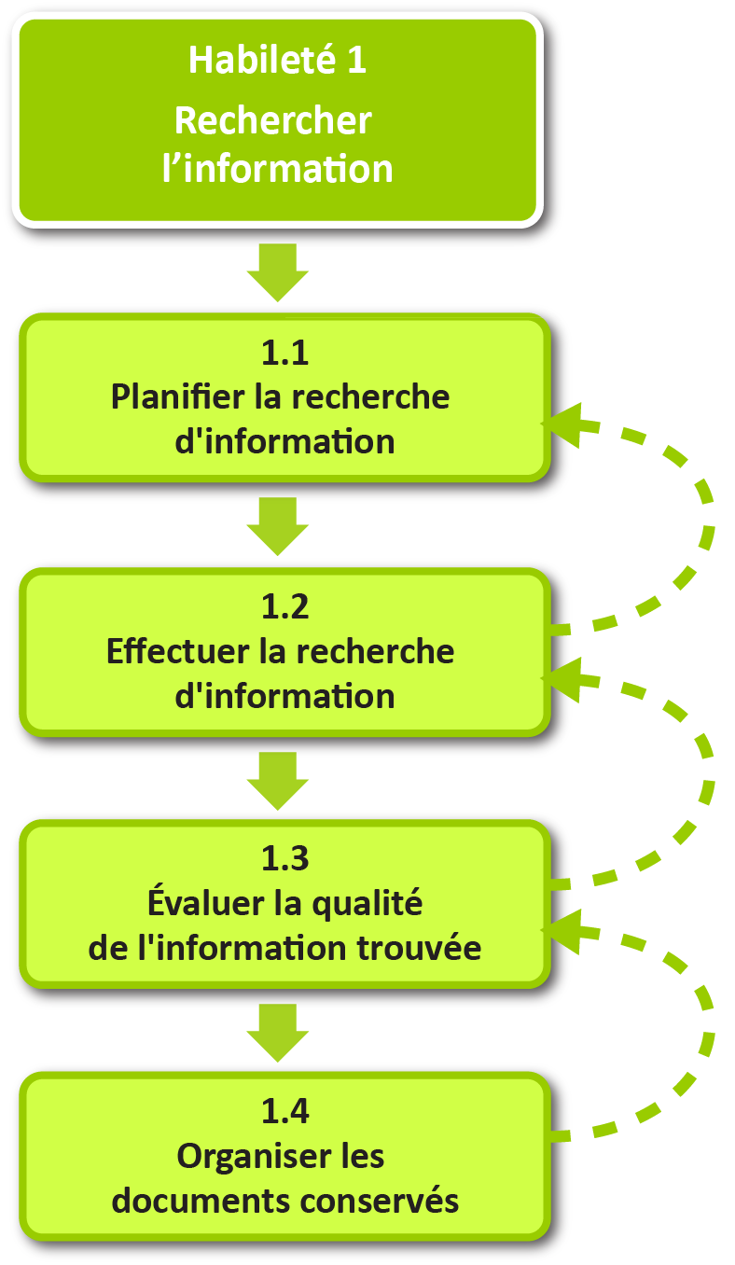
Description
2. Profil TIC
Activité présente dans tous les programmes
Démarche linéaire avec retour possible aux étapes précédentes
Importance de connaître les ressources offertes par le collège
Notes:
[Huguette]
Rechercher de l’information est une activité fréquente et essentielle dans tous les programmes d’études. Que ce soit en arts pour critiquer des œuvres, en sciences humaines pour analyser l’impact d’un changement de gouvernement sur une province ou en électronique industrielle pour réaliser le plan d’aménagement d’une usine, le choix des outils de recherche dépend du programme, car les exigences diffèrent, mais le processus, lui, demeure le même.
L’habileté 1 comprend quatre objectifs qui s’inscrivent dans une démarche typiquement linéaire. Toutefois, tout au long du processus de recherche, il est souvent nécessaire de revenir en arrière, de faire des choix différents et de reprendre certaines étapes.

Slide 20
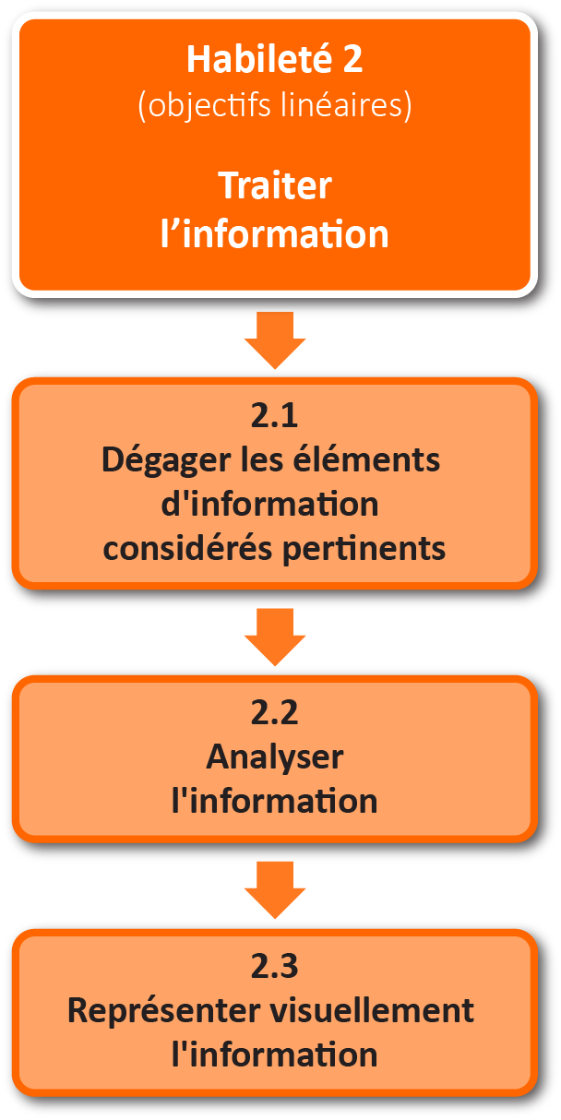
Description
2. Profil TIC
Pivot d’un processus de résolution de problème
Analyser l’information : les méthodes et outils varient selon le programme
Représenter visuellement l’information : contribue à éviter le plagiat
Notes:
[Huguette]
Une fois la recherche complétée, l’étudiant est appelé à traiter l’information conservée, c’est-à-dire à dégager l’information jugée pertinente, à l’analyser de façon approfondie, puis à se représenter visuellement les idées et les concepts retenus. Il est très important que l’étudiant sache comparer, caractériser, décrire, classer, repérer, expliquer et mettre en relation les éléments d’information lui permettant d’approfondir un sujet, de s’approprier des contenus et de soutenir une démarche intellectuelle rigoureuse. Au collégial, les étudiants ont besoin d’être initiés à la rigueur intellectuelle. Voilà pourquoi nous suggérons grandement de considérer le traitement de l’information comme le pivot d’un processus de résolution de problèmes. Il s’avère donc important d’accompagner les étudiants dans cette démarche.
L’habileté 2 comporte trois objectifs qui correspondent en fait à autant de moyens, à la fois complémentaires et distincts, de traiter l’information. Typiquement, l’atteinte des objectifs se présente de manière linéaire lors de l’exécution d’un travail de recherche, mais il peut arriver qu’un professeur demande à l’étudiant de réaliser l’un d’eux, sans que les deux autres soient nécessairement impliqués.

Slide 21
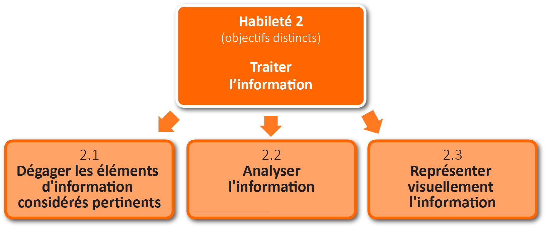
Description
2. Profil TIC
Prise de notes en classe, suivi dossier patient, etc.
Texte littéraire, données dans un tableau, etc.
Représentation visuelle de concepts ou de notions à l’étude
Notes:
[Huguette]
L’habileté 2 comporte trois objectifs qui correspondent en fait à autant de moyens, à la fois complémentaires et distincts, de traiter l’information. Typiquement, l’atteinte des objectifs se présente de manière linéaire lors de l’exécution d’un travail de recherche, mais il peut arriver qu’un professeur demande à l’étudiant de réaliser l’un d’eux, sans que les deux autres soient nécessairement impliqués.

Slide 22
2. Profil TIC
HABILETÉ 2
Traiter l'information
OBJECTIF 2.3
Représenter visuellement l’information
implique
implique
Tâche 2.3.3
Effectuer la représentation visuelle de l’information
peut être sous forme de
Tableau
Graphique
Schéma
Plan
Autre...
avec (selon le cas)
Traitement de texte
Chiffrier électronique
Cartes conceptuelles
Autre...
22
Notes:
[Huguette]
Quand il est question de représenter visuellement l’infor­mation, la démarche à entreprendre est analogue pour tous les domaines, que l’on étudie en Arts plastiques, en Sciences de la nature ou en Techniques de travail social Toutefois, comme le type d’information à représenter diffère assez fréquemment d’un programme à l’autre, il revient aux professeurs de choisir le type de représentation à faire (tableau, graphique, schéma, ligne du temps, etc.) de même que les applications logicielles (traitement de texte, chiffrier électronique, carte conceptuelle) les plus appropriées (voir la figure 3). Les cartes conceptuelles, par exemple, constituent des moyens pertinents et efficaces de traitement de l’infor­mation lorsqu’il faut faire des liens. On peut aussi suggérer l’usage de tableaux pour classer les informations et les mettre en relation. Les logiciels de traitement de texte et les tableurs permettent de produire des tableaux complexes, favorisant la gestion de données diverses
Prenons par exemple l’habileté 2 « Traiter l’information > Structurer l’information > Choisir le type de représentation et l’outil appropriés ». La démarche cognitive est analogue selon que l’on étudie en Arts plastiques, en Sciences de la nature ou en Techniques de travail social. Toutefois, comme la nature de l’information à analyser est souvent différente d’un programme à l’autre, le choix d’applications logicielles à utiliser pourra varier d’un programme d’études à l’autre.
C’est au programme (et au type de données colligées) qu’il revient de choisir la ou les applications logicielles qui permettant de rendre compte de l’objectif cognitif « effectuer la représentation visuelle de l’information »
Note : Il y a des nuances en terme de représentation visuelle : schéma peut être schéma de concept, organigramme, sociogramme, ligne de temps, etc.

Slide 23
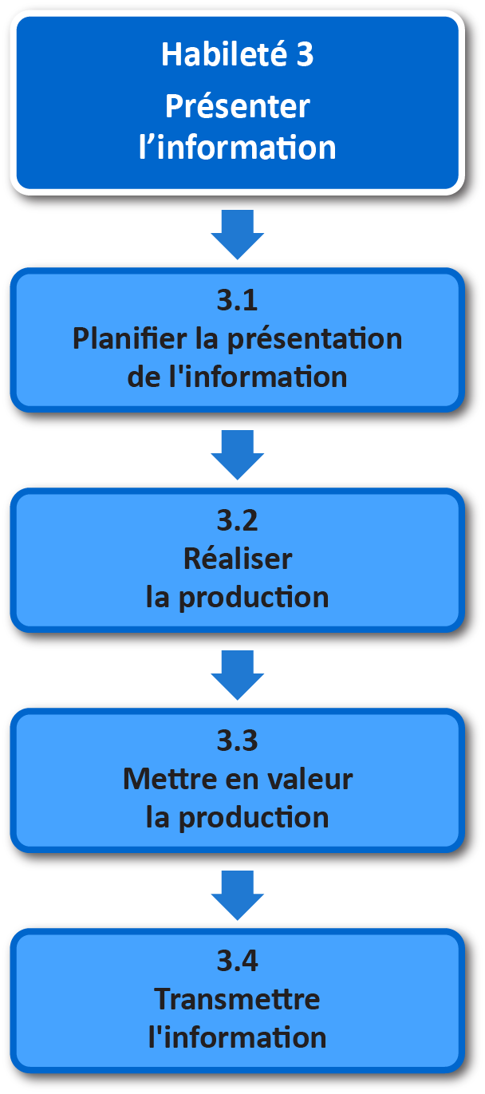
Description
2. Profil TIC
Variété
Efficacité
Professionnalisme
Bonnes pratiques
Notes:
[Huguette]
Après avoir cherché et traité l’information, l’étudiant s’engage dans la réalisation de sa production finale. Beaucoup de travaux scolaires impliquent une activité où celui-ci est invité à présenter de l’information : il fait connaitre ses résultats de recherche, le déroulement de son projet, sa création ou le fruit de son travail à l’aide d’outils variés, pertinents et stimulants. Le Profil TIC propose des concepts et des tâches génériques pouvant s’appliquer à toute forme de présentation.
Il n’impose pas de moyen ou d’outil; il valorise, au contraire, la mise en œuvre d’une démarche rigoureuse visant à ce que l’information soit présentée selon les formes jugées essentielles et adéquates pour chaque domaine d’études : il suggère de tendre vers la variété, l’efficacité, le professionnalisme et les bonnes pratiques. Dans cette perspective, la troisième habileté du Profil comporte quatre étapes.

Slide 24
2. Profil TIC
HABILETÉ 3
Présenter l'information
OBJECTIF 3.2
Réaliser la production
implique
implique
Tâche 3.2.4
Intégrer les contenus
à la production
peuvent être sous forme de
Texte
Tableau
Son
Animation
Objets graphiques
Autre...
incorporés dans
Traitement de texte
Diaporama
Vidéo
Blogue
Autre...
24
Notes:
[Huguette]
Il existe une multitude de moyens de présenter l’information dans un monde de plus en plus médiatique :traitement de texte, diaporama (pu­blication assistée par ordinateur), vidéo, blogue (publication Web), etc. Il est donc souhaitable de favoriser la diversité en laissant le choix des moyens, tant pour l’enseignement que pour l’apprentissage. Les étudiants en situation de handicap peuvent ainsi choisir ceux qui leur conviennent le mieux tout en respectant la démarche proposée.

Slide 25
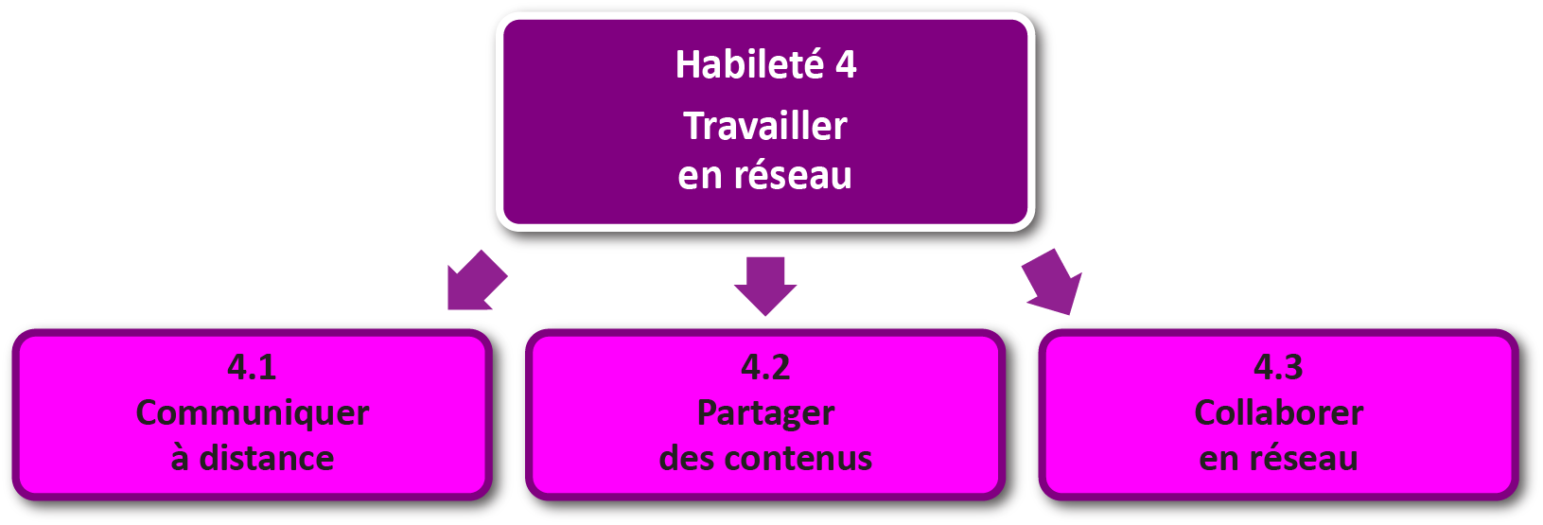
Description
2. Profil TIC
Annoncer, informer, échanger
Documents et information de toutes sortes
Objectifs communs, production commune
Notes:
[Huguette]
[Renforcer liens avec thème du colloque]
Les outils de communication à distance et de télécollaboration connaissent un essor important. Pour s’ouvrir sur le monde et pour être pleinement fonctionnels à l’ère du numérique, les étudiants du collégial doivent développer au collégial des habiletés de communication efficace et des habiletés collaboratives pour travailler en équipe. C’est ce que propose l’habileté 4 (travailler en réseau).
Il existe une panoplie de moyens traditionnels et émergents pour travailler en réseau : messagerie électronique, forum de discussion, clavardage, visioconférence, dépôt de documents en ligne, plateformes d’apprentissage, outils du Web 2.0 tels les blogues, outils de partage de contenus, médias sociaux, etc. Tout comme pour les habiletés précédentes, le choix de ces moyens est aussi laissé à la discrétion des programmes. Par ailleurs, la grande majorité des collèges du Québec mettent à la disposition des professeurs et des étudiants des moyens de communication électroniques en modes synchrone et asynchrone9. De plus, de nombreux outils sont disponibles gratuitement sur Internet.
3 moyens en fonction des besoins. Peut être une activité pédagogique en soi ou une activité requise dans le cadre d’un travail plus large. À chaque fois, définir le contexte, appliquer les bonnes pratiques, faire les bons choix et exploiter les fonctionnalités des outils.
Une panoplie de possibilités et de défis :
Les outils de communication traditionnels et émergeants
Les plateformes d’apprentissage, de communication et de collaboration
Les outils du web 2.0
Les médias sociaux

Slide 26
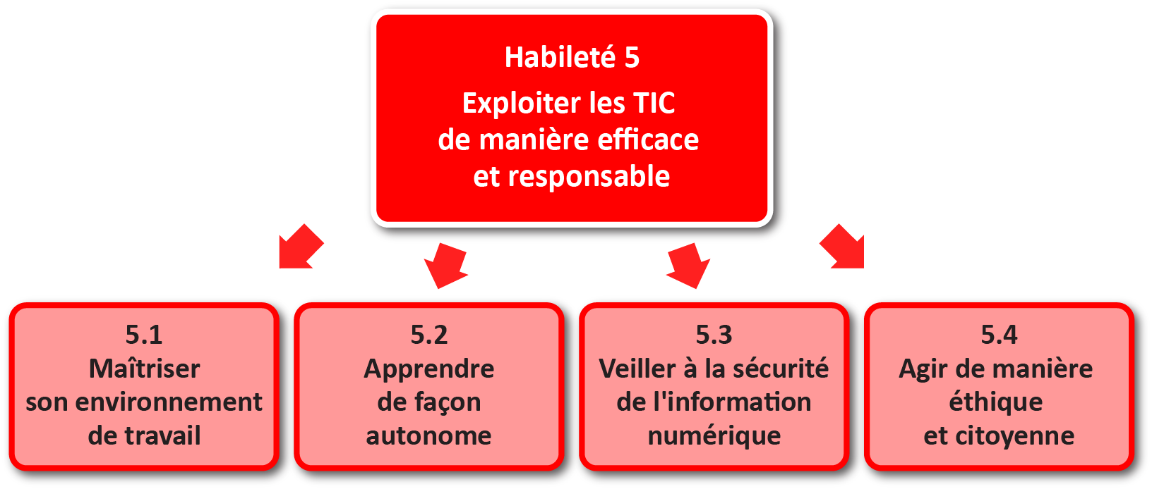
Description
2. Profil TIC
5.4.1 Se conformer aux droits liés à la propriété intellectuelle
5.4.2 Appliquer les conditions d’utilisation de l’information et des contenus
5.4.3 Préserver sa cyberréputation et celle des autres
5.4.4 Suivre les règles relatives à l’utilisation des technologies dans son milieu
Notes:
[Huguette]
EFFICACITÉ - RESPONSABILISATION
L’habileté 5 comprend quatre objectifs autonomes, réunis sous deux orientations : l’efficacité et la responsabilisation. Ils sont souvent étroitement liés aux autres habiletés du Profil TIC et ils sont fréquemment mobilisés dans divers contextes.
L’habileté 5 propose donc un coffre à outils qui permet à l’étudiant d’exploiter efficacement les TIC à travers son parcours collégial ; elle englobe également un ensemble de comportements qui l’encouragent à être un citoyen conscient, averti et responsable.
Certains objectifs s’intègrent aisément dans les cours visant l’« analyse de la situation de travail », tels ceux que l’on re­trouve dans les programmes techniques. Notons aussi que certains éléments sont de nature institutionnelle et que le développement de cette habileté devrait pouvoir se faire en collaboration avec divers services des collèges.

Slide 27
3. Intégrer le Profil TIC des étudiants du collégial

Slide 28
Dans un cours
3. Intégrer le Profil
Bon nombre de professeurs font réaliser à leurs étudiants des activités liées à des habiletés ou à des objectifs du Profil TIC:
  Effectuer un travail de recherche (H1)
  Représenter visuellement l’information (H2.3)
  Publier un travail de recherche sur YouTube (H3)
  Travailler en équipe (H 4.3)
Profil TIC : cadre de référence pour spécifier les objectifs et tâches menant à la réalisation de l’activité.
Notes:
[Nicole]
Implantation d’un nouveau cours ou révision, évaluation d’un cours existant
Mise sur pied d’une activité pédagogique
Besoin de renouveler ses approches pédagogiques
Exemples : H1 et H4.3

Slide 29
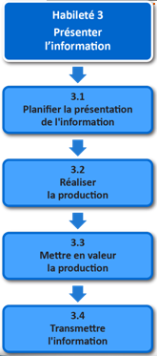

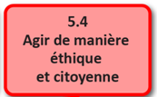
Dans un cours
3. Intégrer le Profil
Mise sur pied d’une activité pédagogique En équipe, réaliser la présentation d’un travail :
Notes:
[Nicole]
Mise sur pied d’une activité pédagogique - Besoin de renouveler ses approches pédagogiques
En équipe, réaliser la présentation d’un travail :
Comme le Profil TIC a été conçu de façon à ce que les objectifs associés à différentes habiletés puissent être combinés dans une même activité d’apprentissage
Le professeur pourra alors référer à l’habileté 3 Présenter l’information pour spécifier les étapes qui conduiront à présentation du travail. Comme celui-ci se déroule en équipe, on aura avantage à intégrer l’objectif 4.3 (collaborer en réseau) (contexte, environnement, aspects organisationnels, bonne pratiques, etc.) pour spécifier les étapes et les tâches qui vont assurer une collaboration efficace et l’objectif 5.4 (agir de manière éthique et citoyenne) pour s’assurer que les étudiants se conforment aux droits inhérents à la propriété intellectuelle

Slide 30
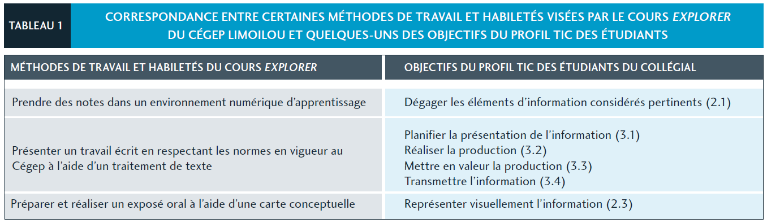
Dans un cours
3. Intégrer le Profil
Implantation ou révision d’un cours existant : le cours Explorer du Tremplin DEC du Cégep Limoilou ⁽⁴⁾
Source de l’image : Voir Médiagraphie (5)
Notes:
[Nicole]
Voici un autre exemple qui illustre aussi comment le Profil TIC des étudiants peut être utilisé avantageusement dans un cours : le cours Explorer du Tremplin DEC du Cégep Limoilou vise à permettre aux étudiants de valider leur choix de carrière tout en les aidant à développer diverses aptitudes. Le tableau met en lumière la correspondance existant entre des activités et habiletés propres à ce cours et des objectifs spécifiques au Profil TIC des étudiants. Les professeurs ont, encore une fois ici, tout intérêt à s’appuyer sur le Profil pour spécifier les étapes à suivre afin de mener à bien une activité.
Ces exemples démontrent qu’il est tout à fait possible de tirer profit des habiletés du Profil TIC à l’échelle d’une activité ou d’un cours. Cependant, c’est lorsqu'il est intégré à une approche-programme, au sein d'une démarche concertée et structurée, que le Profil prend toute sa signification et son utilité.

Slide 31
Dans un programme
3. Intégrer le Profil
Bénéfices (Pourquoi) :
Intégration planifiée et réussie des TIC
Concertation autour d’un cadre de référence
Développement progressif et cohérent des habiletés TIC
Mise en place des conditions pédagogiques et organisationnelles
S’appuyer sur les compétences TIC déjà présentes dans les programmes d’études et sur les liens naturels possibles entre les TIC et la nature des compétences disciplinaires
Notes:
[Huguette]
Plus seulement initiatives individuelles, prise en charge du programme, on ne suppose plus, on planifie. Que veut-on pour nos étudiants?
Concertation comme dans toute opération de gestion des programmes (plans-cadres, évaluation, plan d’encadrement, etc.)
Développement progressif et cohérent tout comme on le fait avec les compétences des programmes d’études réparties sur plusieurs sessions. Profil de sortie! Le profil ne se développe pas entièrement dans un seul cours, même pour une habileté on peut la répartir, comme on le fait avec une compétence. Progression, réinvestissement, intégration. Augmentation en complexité et en autonomie pour atteindre le profil de sortie en 4eou 6e session. Ça se fait en concertation!
Conditions : en collaboration avec les personnes-ressources et services du collège et par le biais de processus comme les budgets d’immobilisation, le plan TIC institutionnel, les programmes de perfectionnement, etc. Perfectionnement des enseignants, activités pédagogiques, évaluation. Équipements.

Slide 32
Dans un programme
3. Intégrer le Profil
Opportunités (Quand) :
Besoins exprimés par des enseignants
Implantation d’un nouveau programme ou révision, évaluation d’un programme existant
Tout autre contexte jugé pertinent
Notes:
[Huguette]
Il y a tout plein de rendez-vous à ne pas manquer, il faut les saisir au vol!
Les portes sont grandes ouvertes pour l’intégration des TIC dans un programme d’études lorsque celui-ci se trouve dans une période clé de son évolution, où différentes occasions se présentent. Les étapes qui conduisent à l’intégration du Profil s’harmonisent bien avec celles de l’implantation d’un nouveau programme ainsi qu’avec celles de l’évaluation ou de la révision d’un programme existant. Ces moments privilégiés sont à considérer. D’autres occasions peuvent également être saisies au vol : réflexion sur la couleur du programme, révision des plans-cadres, mise en place d’un programme mobile ou d’un projet d’entreprise d’entrainement, etc.
Plusieurs équipes ont saisi des opportunités dans le réseau!! Au moins une trentaine de collèges ont implanté le Profil TIC des étudiants dans un ou plusieurs programmes et d’autres ont amorcé des travaux en ce sens.

Slide 33
Dans un programme
3. Intégrer le Profil
Démarche (Comment) :
Étape 1 : analyser le contexte d'utilisation des TIC propre au programme
Étape 2 : situer les TIC dans le programme
Étape 3 : élaborer le Profil TIC des étudiants d’un programme
Étape 4 : planifier l’intégration du Profil TIC et passer à l’action
Guide d’intégration du Profil TIC (bilingue)
Notes:
[Huguette]
Démarche typique de tout projet : analyse, élaboration, planification, mise en œuvre [puis évaluation].
En gros : On part des pratiques actuelles (ce que les profs font déjà), on observe la nature du programme, on élabore le profil et la répartition des habiletés dans un esprit de pertinence et de cohérence, on définit le plan de match pour y arriver et on procède à l’intégration sur le terrain.
1: Contexte TIC
Brosser un portrait du rôle actuel que jouent les TIC dans le programme. Recenser les activités faisant déjà appel aux TIC. À l’aide d’une grille de collecte, consigner les activités pédagogiques que réalisent leurs étudiants en recourant aux technologies et d’associer ces activités aux habiletés du Profil TIC correspondantes. Ensuite : transposer dans une grille « habiletés-cours » qui associe, pour tous les cours du programme, les activités sollicitant les TIC et les habiletés du Profil qui leur correspondent. Regard global sur les pratiques : permet d’identifier les lacunes à combler et les acquis à préserver. Constat : les professeurs réalisent déjà un bon nombre d’activités pédagogiques soutenues par les TIC et qu’ils contribuent au développement d’habiletés du Profil. Lacunes : dégager les habiletés qui n’y sont pas déjà abordées (les trous dans le tricot), les redondances, les problèmes de progression, le manque de variété, etc. Aussi : démarches complémentaires de collecte d’informations auprès des professeurs, des étudiants, des diplômés, des employeurs ou d’autres acteurs du milieu.
2: Situer les TIC dans le programme
Regarder le programme avec de nouvelles lunettes. Se pencher sur les caractéristiques du programme d’études (buts généraux, objectifs et standards, etc.) Prescriptions et opportunités : certains devis ministériels comportent des prescriptions qui peuvent être liées de manière évidente à l’utilisation des TIC et des situations où la nature d’une composante suggère un usage pertinent des TIC. Outils possibles : annotation du devis et grille d’analyse.
3 : Élaborer Profil TIC
Établir le développement, progressif et cohérent, des habiletés du Profil. Les habiletés TIC sont associées, de manière plus formelle, à des activités d’apprentissage et d’évaluation directement liées au développement des compétences du programme. Cours porteurs ou approche par projet. S’assurer que l’étudiant sera incité, au fil de son cheminement, à utiliser une variété d’outils et de ressources spécifiques aux TIC, dans différents contextes. Il développera ses stratégies, son autonomie ainsi que son efficacité et il réalisera des apprentissages en profondeur.
Partage des responsabilités liées à l’enseignement des habiletés du Profil : recours à une grille de correspondance habiletés-cours (enseignement explicite, réinvestissement, évaluation formative ou sommative, etc.) Intégrées aux plans-cadres et associées à une variété de compétences. Formation spécifique, disciplines contributives, formation générale (approche-programme). Développement réparti sur plusieurs sessions. Processus par raffinements successifs. Profil de sortie collégial = renforce les habiletés, complexifie les tâches, augmente les exigences, d’un cours à l’autre et d’une session à l’autre.
4 : Planification et mise en œuvre
Un plan d’action et un échéancier sont des outils très utiles à cette étape. Adapter les stratégies et les activités pédagogiques en fonction des objectifs fixés. Mise en place de conditions pédagogiques et organisationnelles : perfectionnement, développement d’activités et de stratégies pédagogiques, création ou ajustement de services, soutien technique approprié, accompagnement du personnel enseignant (CP, biblio), disponibilité de l’équipement et des applications nécessaires, etc. Étudiant au cœur de la démarche : l’informer, mises en contexte. Volonté et engagement des établissements. Les collèges introduisent des objectifs liés au Profil TIC des étudiants au sein de leurs grandes orientations, telles que le plan d’aide à la réussite, le plan de développement des TIC et même le plan stratégique : justifier les actions et les ressources + mobiliser le milieu + arrimer l’intégration du Profil aux mécanismes (plans de travail annuels, budgets attribués aux immobilisations, programmes de perfectionnement, pédagogie de première année, plans d’encadrement, etc.)
Afin de soutenir la réalisation des travaux menant à l’intégration du Profil TIC, le Réseau REPTIC a mis en ligne un guide (Aubin, 2009) et diverses ressources pour aiguiller les acteurs du milieu collégial. Ce guide propose une démarche qui peut s’accorder avec les étapes d’implantation, de mise en oeuvre, d’évaluation et de révision d’un programme. Comme il n’y a pas de recette unique, les collèges sont invités à coordonner l’intégration du Profil TIC à leur propre processus de gestion des programmes d’études. Accessibles dans la section « Intégrer le Profil » du site du Réseau REPTIC.

Slide 34
4. Ressources pour intégrer le Profil TIC des étudiants

Slide 35
Pour les étudiants et les professeurs
4. Ressources
Diapason : ressources d’apprentissage dans le domaine de la recherche d’information : tutoriels, guides, outils de travail, aide-mémoires, scénarios, astuces pédagogiques.
Capsules vidéo Profil TIC (bilingue): 51 capsules; 7 autres à venir d’ici au 30 juin 2015.
CCDMD : Le monde en images, Amélioration du français et autres ressources (sites Web, logiciels, etc.).
Notes:
[Nicole]
Diapason : ce site propose aux étudiants du collégial et du premier cycle universitaire des ressources d’apprentissage dans le domaine de la recherche d’information. On y trouve des tutoriels, des vidéos, des guides, des outils de travail, des aide-mémoires, etc. Le site dédie également une section aux formateurs (professeurs, bibliothécaires), comprenant notamment des scénarios et des astuces pédagogiques.
Les capsules vidéos du Profil TIC : fruit d’une collaboration entre le Cégep à distance et le Réseau REPTIC, les capsules sont des tutoriels qui permettent de développer des habiletés du Profil TIC. Plus d’une quarantaine de capsules sont actuellement disponibles, en français et en anglais, et 15 autres s’y ajouteront d’ici au 30 juin 2015.
Le monde en images, Amélioration du français et une panoplie de ressources informatisées (sites Web, logiciels), produites par le Centre collégial de développement de matériel didactique (CCDMD) : conçues expressément pour répondre aux besoins ressentis dans les programmes collégiaux, ces ressources facilitent l’apprentissage effectué à l’aide des technologies.

Slide 36
Pour les professeurs et autres intervenants
4. Ressources
Dossier Profil TIC des étudiants du collégial du site REPTIC : promotion, animation, planification, mise en œuvre
Profweb : récits, outils, inspiration
FutursProfs : beaucoup de capsules sur l’utilisation d’applications logicielles à utiliser dans des activités visant à développer les habiletés du Profil TIC.
Activités de perfectionnement non créditées (APOP) et créditées (PERFORMA)
Notes:
[Nicole]
Le dossier « Profil TIC des étudiants » du site REPTIC : bien qu'il soit principalement dédié aux répondants TIC des collèges, les professeurs et les autres acteurs intéressés par l'usage des technologies peuvent consulter ce dossier, qui contient de l’information, des ressources et des outils visant, tout en animant le milieu, à promouvoir le Profil, mais aussi à planifier son intégration et à réaliser sa mise en œuvre.
Le site Profweb : destiné à la promotion de ressources numériques au collégial, ce site regorge de publications inspirantes telles que des récits de professeurs, issus de diverses disciplines, ayant intégré les technologies à l’apprentissage et à l’enseignement. Il présente également divers outils et services qui facilitent l'intégration des TIC dans les collèges. Profweb est une mine d’or qui permet de s’inspirer d’exemples concrets présentant des activités liées aux habiletés du Profil.
Le site FutursProfs : ce site a été conçu conjointement par le CCDMD et l’Université de Montréal. On y trouve des modules de formation portant sur les compétences liées au design pédagogique, dont bon nombre portent sur des applications logicielles, et des scénarios pédagogiques à utiliser lors de la tenue d'activités visant à développer les habiletés du Profil.
Des activités de formation non créditées, directement liées au domaine de l’intégration pédagogique des TIC en enseignement et en apprentissage, offertes par l’Association pour les applications pédagogiques de l’ordinateur au postsecondaire (APOP) : ces ateliers ont souvent pour objet des thématiques liées à des habiletés du Profil TIC.
Des programmes universitaires de perfectionnement crédités dans le domaine de la pédagogie collégiale, offerts par Performa aux établissements membres : les technologies sont souvent des thèmes à l’étude. De plus, certains cours concernent directement l’intégration des technologies à l’apprentissage et à l’enseignement

Slide 37
Espace Web profiltic.ca
4. Ressources
Un répertoire unique dans Profweb (en chantier)
  Profil TIC et habiletés expliqués
  Ressources d’apprentissage pour les étudiants
  Témoignages et récits d’enseignants
  Scénarios, activités de perfectionnement
  Matériel d’animation
  Liens vers applications logicielles/habiletés
  FAQ
Notes:
[Nicole]
Le site profiltic.ca : la mise en ligne de ce site, qui vise à soutenir l’intégration du Profil TIC dans les collèges, se fera au début de l’automne 2015. Conçu principalement à l’intention des professeurs et des étudiants, le site offrira aux divers intervenants du réseau collégial une foule de renseignements et d’outils : information générale sur le Profil, ressources d’apprentissage pour les témoignages et récits, scénarios pédagogiques, foire aux questions, etc.
On conviendra que l’acquisition d’habiletés informationnelles et technologiques chez les étudiants peut contribuer à leur réussite. En matière d’intégration du Profil TIC des étudiants du collégial, il faut outiller les REPTIC dans leur approche avec les enseignants (et ceux-ci avec leurs étudiants), les professionnels et directions des collèges en facilitant l’accessibilité aux ressources associées au Profil.
FAQ :
Les habiletés informationnelles et technologiques et habiletés cognitives de haut niveau : ce que la recherche révèle
Comment évaluer la maîtrise des habiletés informationnelles et technologiques
Retombées pour le collège
Est-ce que je dois intégrer ça dans mon plan de cours ?
Est-ce un ajout à ma tâche ?
Est-ce qu’il faut être bon en TIC ?

Slide 38
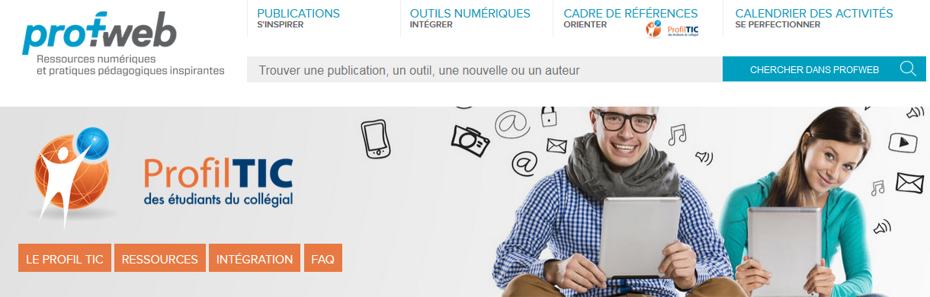
Espace Web profiltic.ca sur Profweb
4. Ressources
Notes:
[Huguette]
Démonstration/Visite guidée de l’espace Web du Profil TIC sur le site de développement.
En complément : maquettes et esquisses fonctionnelles.
Nouvelle section Cadres de références ou adresse directe profiltic.qc
Navigation principale + Fil d’Ariane + Navigation secondaire bloc de droite
Page d’accueil et sous-sections À propos du Profil
Publications Profil TIC (et éventuellement bloc des récits adapté)
Contenus de gauche vs blocs de droite
Bloc des habiletés toujours accessible
Choix de l’équipe Profil TIC (fixe, en valeur)
Habileté 1 : description et navigation + ressources associées (bloc dynamique)
Méga table des matières
Page Ressources
Intégration (cours, programme, etc.)
FAQ (questions des étudiants, des enseignants, des CP, des gestionnaires, etc.)
Description pour chaque habileté, objectif ou tâche :
Description : Aperçu de l’habileté, de l’objectif ou de la tâche.
Précisions : Information complémentaire sur l’habileté, l’objectif ou la tâche
Exigences : Attentes envers les étudiants à propos de la maîtrise de l'habileté, de l'objectif ou de la tâche (critères de performance).
Outils potentiels commentés : outils de travail, logiciels ou catégories d’outils associées à l’habileté, l’objectifs ou la tâche
Dans la pratique: Nuances, explications, exemples
Ressources générales + Ressources pour chaque habileté, objectif ou tâche (6 catégories) :
Découvrir le Profil TIC : information générale , présentation, explications. Exemples :
Capsules vidéos qui expliquent le profil et les habiletés
Version imprimable du Profil
Textes de Pédagogie collégiale qui expliquent le profil et l’intégration
Inspiration pédagogique : récits d’enseignants, exemples de mise en œuvre, situations d’apprentissage. Exemples :
Récit Profweb: Les cyberquêtes, une stratégie passionnante pour faire chercher les élèves
Récit Profweb : Faciliter l’apprentissage de nouveaux concepts par l’exercice des cartes conceptuelles
Ressources d’enseignement : scénarios pédagogiques, didactique du Profil. Exemples :
Diapason : Préciser mon sujet et énoncer ma question de recherche
Diapason : Choisir le bon outil de recherche
Ressources d’apprentissage : tutoriels, guides, activités d’apprentissage, exerciseurs. Exemples :
Diapason : Consigner mes références dans EndNote
Diapason : Trucs de recherche avec Google
Applications logicielles : applications pertinentes pour une habileté donnée. Exemples :
Diapason : Zotero, un logiciel de gestion de références bibliographiques
Évaluation des habiletés du Profil TIC : grilles d’observation et d’évaluation, critères de correction, etc.

Slide 39
Le Profil TIC des étudiants dans ma classe, dans mon programme, dans mon collège…
5. Échanges
La place du Profil TIC des étudiants dans ma classe
La place du Profil TIC des étudiants dans mon programme
La place du Profil TIC des étudiants dans mon collège
Profil TIC?
Notes:
[Huguette]
Nos perceptions…
Pour nous, le Profil TIC est interordres (secondaire-collégial-universitaire). Les contextes sont semblables : programmes d’études, étudiants, enseignants, technologies, Internet … c’est universel! Les productions étudiantes requièrent des habiletés du Profil. Ils rechercheront de l’info et feront face aux défis des compétences informationnelles et de la surabondance sur Internet; ils vont présenter le fruit de leur travail; ils auront à communiquer et collaborer. Notre perception c’est que qu’il y a un transfert possible dans votre contexte, dans votre réalité.
Le profil TIC des étudiants s’applique-t-il à votre réalité? En quoi peut-il soutenir les activités d’apprentissage? En quoi peut-il est pertinent pour un programme? Pourquoi un établissement d’enseignement y accorderait-il de l’importance dans ses actions stratégiques? Comment peut-il être utilisé dans votre contexte?
On vous écoute!

Slide 40

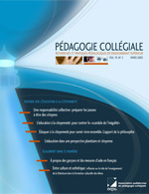
En savoir plus
Le nouveau Profil TIC des étudiants du collégial : pour développer des habiletés essentielles. H. Dupont, L. Ouellette et N. Perreault. Pédagogie collégiale, vol. 28, no 1, automne 2014.
Intégrer les habiletés du Profil TIC des étudiants du collégial dans un cours ou dans un programme d’études. H. Dupont, L. Ouellette et N. Perreault. Pédagogie collégiale, vol. 28, no 2, hiver 2015
Notes:
[Nicole]
Cool ;-)

Slide 41
Médiagraphie
MOTTET, M. Former à la recherches d’infos : pourquoi et comment? Résonances, Mensuel de l’école Valaisanne, février 2014, pp. 22-23.
POELLHUBER, B., T. KARSENTI et collab. « Les habitudes technologiques au cégep : résultats d’une enquête effectuée auprès de 30 724 étudiants », Montréal, Centre de recherche interuniversitaire sur la formation et la profession enseignante (CRIFPE), 2012.

Slide 42
Médiagraphie
PERREAULT, N. Contribuer au développement des habiletés technologiques et informationnelles des étudiants: vous le faites déjà! Profweb, 22 octobre 2012.
RHÉAUME, C., D. THIBAULT et C. VEILLEUX. Des blogues pour le suivi individuel des étudiants : un tremplin pour des projets orientants. Profweb, 21 avril 2014.
DUPONT, H., L. OUELLETTE et N. PERREAULT. Intégrer les habiletés du Profil TIC des étudiants du collégial dans un cours ou dans un programme d’études. Pédagogie collégiale, vol. 28, no 2, hiver 2015.

